Slide 1
Open Source System
Pertemuan 13

Slide 2
Non-profit organization
Beberapa komunitas/organisasi open source memiliki sifat non-profit yang di mana mereka membuat aplikasi/os murni untuk bersama
Biaya yang didapatkan biasanya digunakan untuk menutupi biaya operasional saja

Slide 3
Perbandingan non-profit & profit
 | Non-Profit | Profit
Tujuan Bisnis | Untuk Komunitas | Meningkatkan Ekuitas Pemilik
Asal Dana | Kontribusi Umum, Sumbangan | Dana Modal Bisnis
Status Perpajakan | Dapat pengurangan / pembebasan pajak | Tidak ada manfaat pajak
Pelaporan Keuangan | Dokumen Statemen Status Keuangan | Lembar Keseimbangan, Statemen Penghasilan

Slide 4
Bagaimana komunitas np bertahan?
Masalah Utama:
Beban operasional
Beban sewa (jika ada)
Pajak

Slide 5
Cont'd
Memilih model bisnis NP
Sebagian besar model bersifat community service (sekaligus bentuk promosi)
Penyedia Publik (Pemerintah)
Sumber pendanaan: Pemerintah
Pembuat keputusan pendanaan: Administrator
Motivasi pendanaan: Bunga kolektif

Slide 6


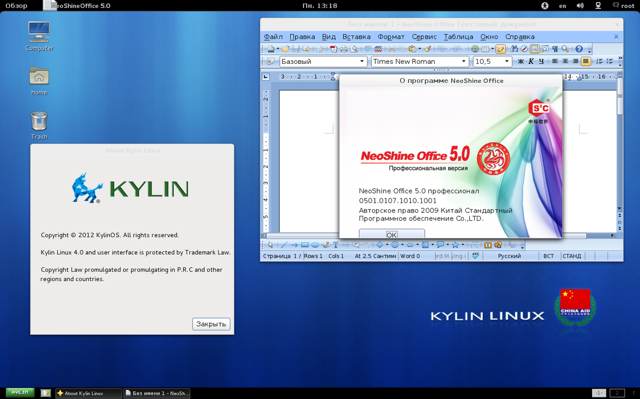

Linux dan pemerintahan
This Photo by Unknown author is licensed under CC BY-SA.
This Photo by Unknown author is licensed under CC BY-SA.
This Photo by Unknown author is licensed under CC BY-SA.
This Photo by Unknown author is licensed under CC BY-SA.

Slide 7
Cont'd
Donasi
Sumber pendanaan: Individual
Pembuat keputusan pendanaan: Banyak individu
Motivasi pendanaan: Altruisme (Satu Sisi)

Slide 8
Donationware
Donationware adalah model lisensi yang memasok perangkat lunak bebas operasional sepenuhnya kepada pengguna dan meminta sumbangan opsional dibayarkan kepada programmer atau penerima manfaat pihak ketiga

Slide 9
Cont'd
Jumlah donasi juga dapat ditentukan oleh penulis, atau dapat diserahkan kepada kebijaksanaan pengguna, berdasarkan persepsi individu dari nilai perangkat lunak. Karena donationware sepenuhnya operasional.

Slide 10



Contoh
This Photo by Unknown author is licensed under CC BY-SA.
This Photo by Unknown author is licensed under CC BY-SA.
This Photo by Unknown author is licensed under CC BY-SA.

Slide 11
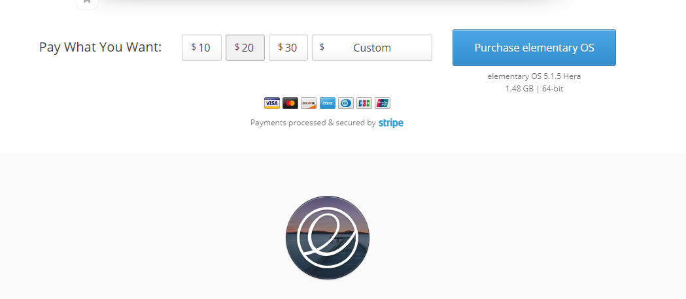

Slide 12
Mengapa harus donasi?
Donasi yang didapatkan biasanya untuk menutupi biaya operasional seperti:
Biaya Server
Biaya Programmer
Biaya CD/DVD dll
Jumlah donasi tergantung dan bervariasi

Slide 13
Pay-What-you-want
Model ini merupakan taktik di mana komunitas/organisasi dapat menjual produk dengan lebih murah namun sesuai target pengguna.
Taktik ini selain digunakan oleh Open Source, juga digunakan di tempat tempat lainya

Slide 14
Cont'd
Juga merupakan taktik survey dengan melihat produk mana yang paling disukai oleh pengguna
berapa nilai produk untuk setiap pelanggan potensial
menghilangkan hambatan untuk akuisisi pelanggan (kecil) awal
dapatkan umpan balik tentang produk
memiliki pelanggan baru di dalamnya

Slide 15
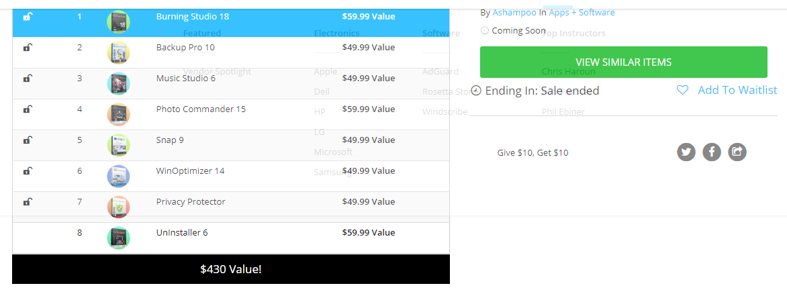

Slide 16
Kesimpulan
Dari beberapa jenis model yang ada, masing-masing memiliki kelebihan dan kekurangan masing-masing.
Sehingga dalam memilih model harus disesuaikan dengan target nya
Kondisi organisasil, infrastruktur, kebutuhan lainnya bisa menjadi faktor penentu bisnis model komunitas open source

